Slide 1
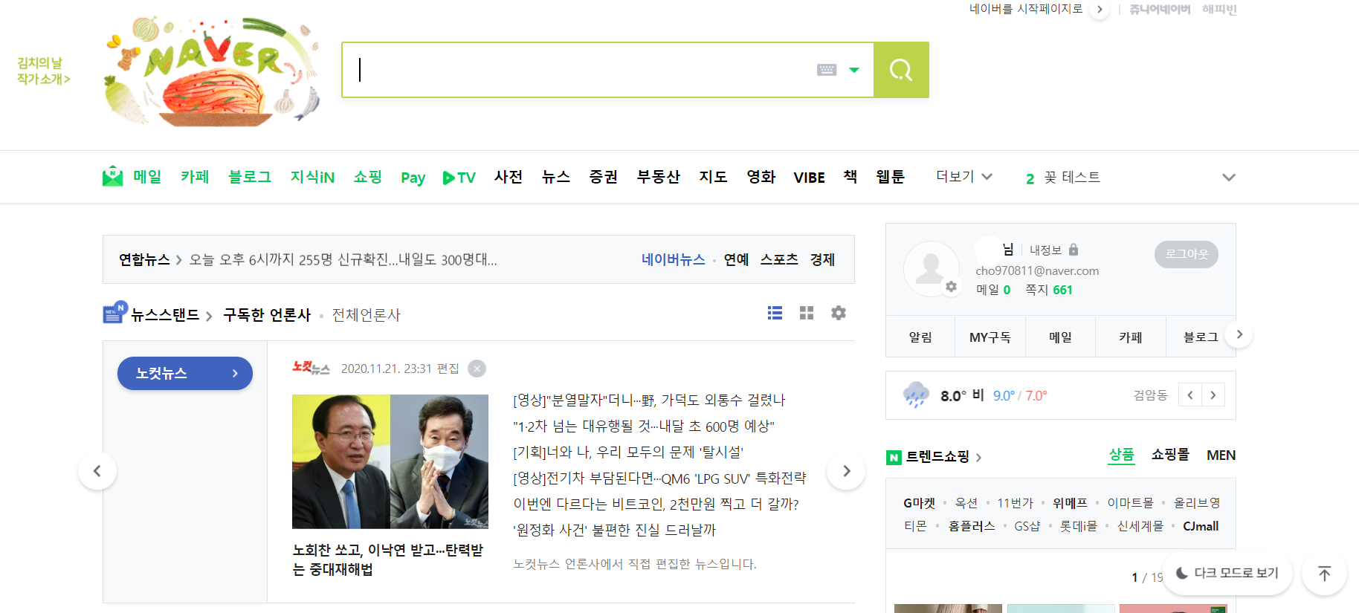
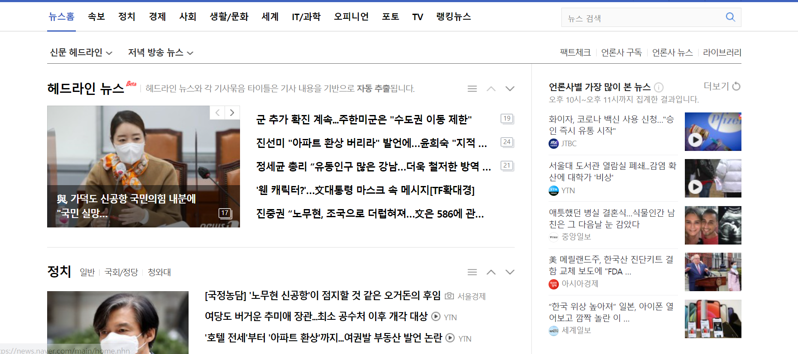

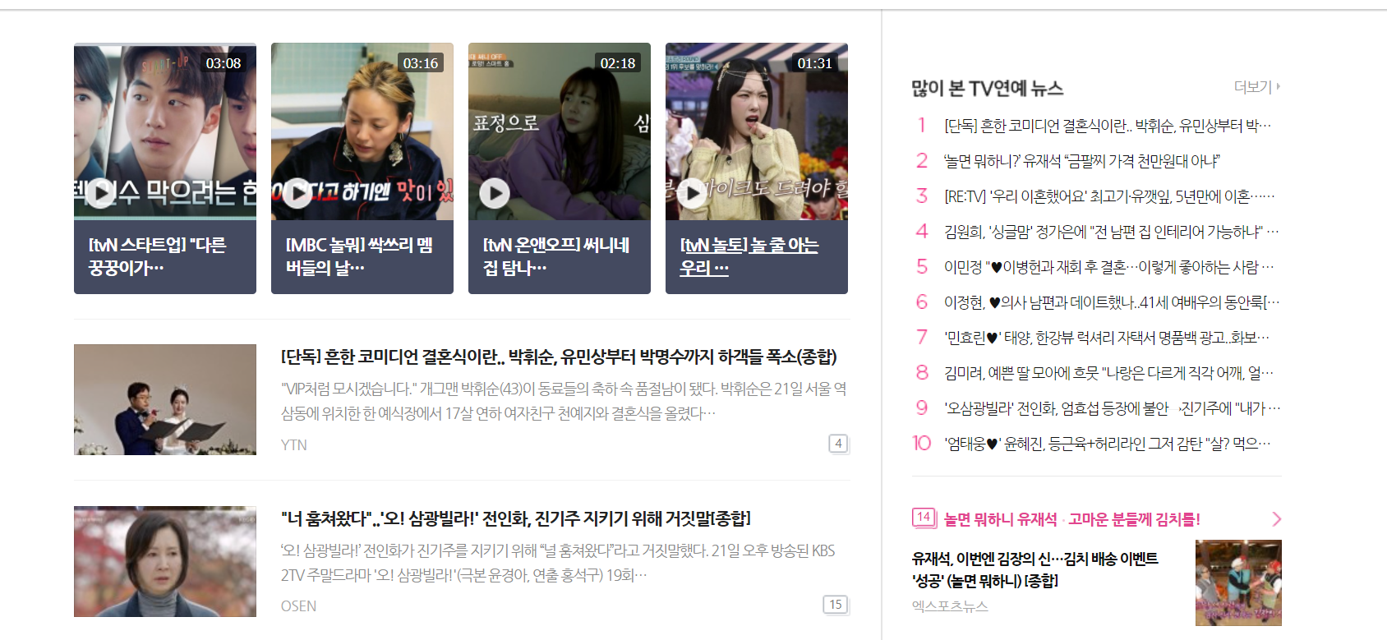
웹 개발 기본개념
웹(Web)이란 무엇인가.
월드 와이드 웹(WWW; World Wide Web)
Σ웹 페이지=웹 사이트, Σ웹 사이트=웹
<웹 페이지>
<웹 사이트>

Slide 2
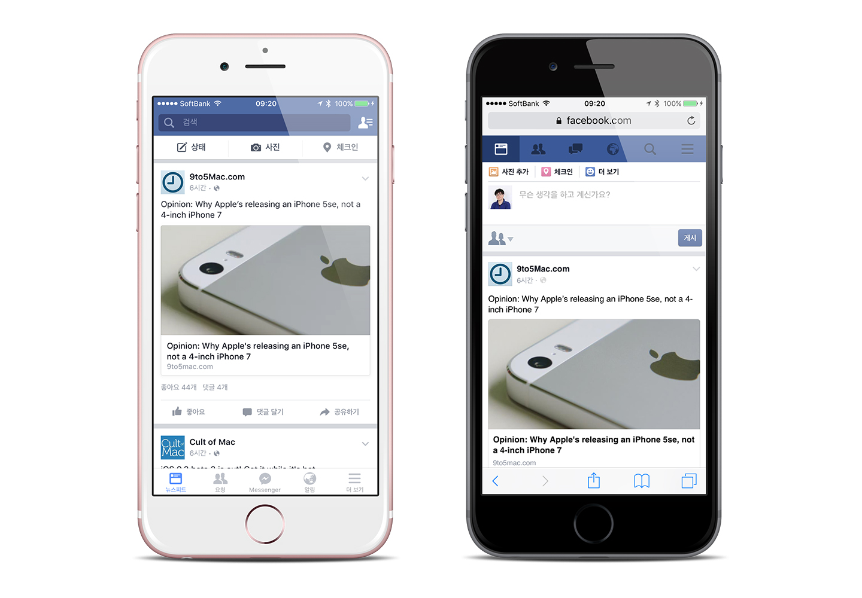
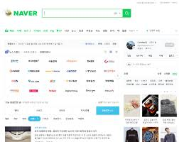
웹 개발 기본개념
웹 애플리케이션(Web application)
기존의 웹 사이트=정적 화면들의 모음
웹 애플리케이션=동적 페이지 기술들의 모음 ex. 댓글, 검색, 공감버튼 등
현대에는 웹 사이트에 다양한 애플리케이션이 포함되면서
웹 사이트와 웹 애플리케이션의 경계가 무너짐

Slide 3
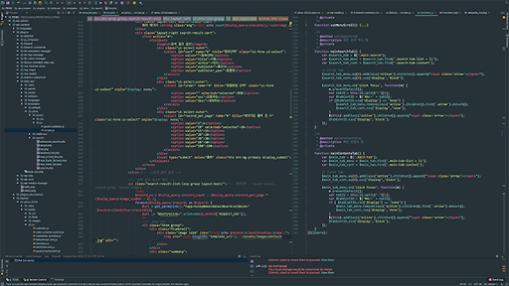
웹 개발 기본개념
웹 애플리케이션 개발의 두 가지 측면,
프론트 엔드와 백 엔드
프론트 엔드(Front-end)
백 엔드(Back-end)

Slide 4
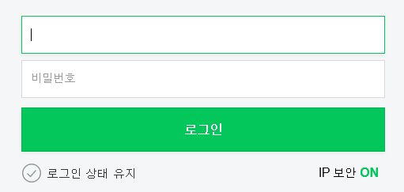
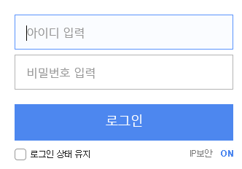
웹 개발 기본개념
프론트 엔드(Front-end)
사용자가 웹 사이트 또는 웹 애플리케이션의 URL을 입력하거나
모바일 애플리케이션을 다운로드할 때 보는 인터페이스
사용자가 보는 화면이기 때문에 “Client side”라고도 함
웹 및 모바일 솔루션의 사용자 인터페이스(UI)와 사용자 경험(UX)을 만듦
ID를 입력한다.
PW를 입력한다.
로그인한다.
UX(User Experience)
UI(User Interface)

Slide 5


웹 개발 기본개념
프론트 엔드 언어
HTML(Hypertext Markup language)
브라우저가 웹 페이지의 구조를 파악하도록 하는 언어
CSS(Cascading Style Sheets)
HTML 등 마크업 언어로 작성된 문서가 실제 웹에서 표현되는 방식(디자인)을 정해주는 언어

Slide 6

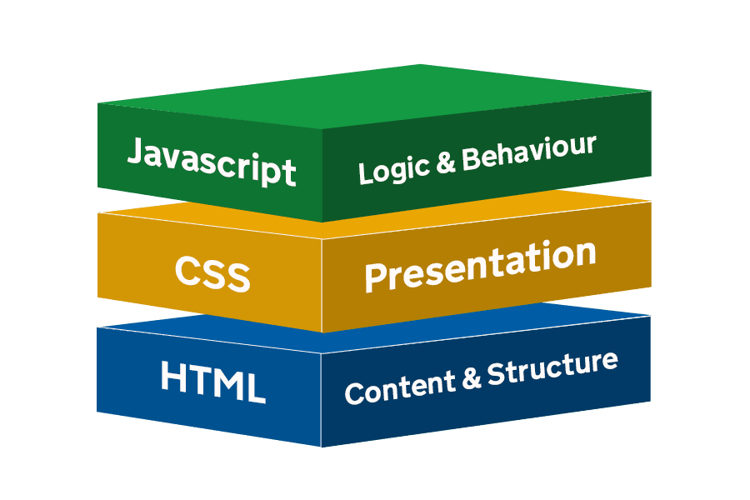
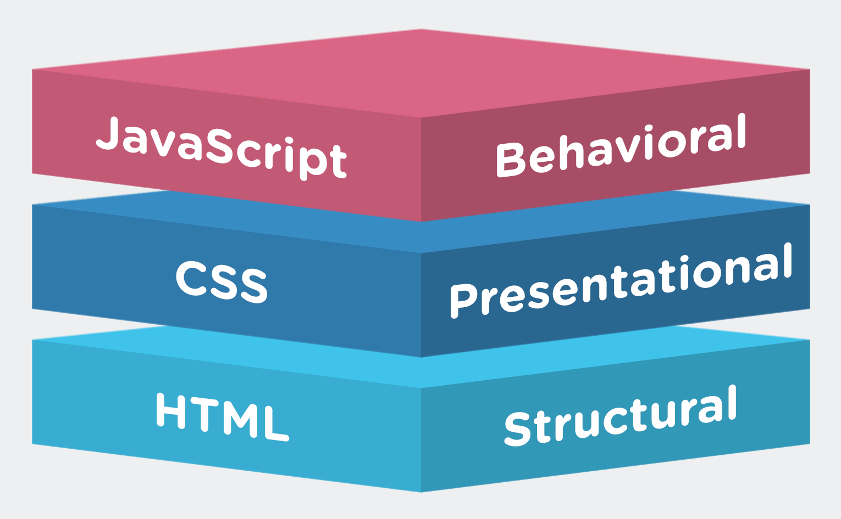
웹 개발 기본개념
프론트 엔드 언어
JS(Javascript)
컨텐츠를 동적으로 바꾸고, 멀티미디어를 다루는 등 웹 사이트의 기능성을 향상시키며 사용자를 위해 상호작용하는 애플리케이션을 개발하는 데 사용함

Slide 7




웹 개발 기본개념
백 엔드(Back-end)
웹 사이트나 웹 애플리케이션 또는 모바일 솔루션의 프로세스와 관련된 영역과 데이터베이스를 관리하는 영역(프론트 엔드에서 전달받은 데이터 처리, 가공, 저장)
개발자가 코딩하는 화면이기 때문에 “Server side”라고도 함
Python
PHP(Hypertext Preprocessor)
JSP(Java Server Pages)
Ruby on Rails

Slide 8
웹 개발 기본개념
프레임워크(Framework)
보다 쉽고 간편하게 웹을 개발할 수 있도록 미리 구현된 소프트웨어 개발환경
➔웹 애플리케이션 개발에 공통적으로 활용되는 작업의 로직을 정의하여
코드를 짜 놓고, 누구나 가져다 쓸 수 있도록 함(오픈소스)
라이브러리: 하나의 프레임워크 내에서 활용 가능한 여러 주요 기능을 가져다 쓰기 쉽게 코드로 구현해 둔 것
어떤 애플리케이션을 개발하는지(모바일, 웹, SW 등), 프론트엔드인지 백엔드인지, 어떤 프로그래밍 언어를 사용하는지에 따라 활용하는 프레임워크가 달라짐

Slide 9






웹 개발 기본개념
프레임워크 종류
프론트엔드 프레임워크
백엔드 프레임워크

Slide 10



